Slide 1
2021-04-13
1
1
Organisation/Namn
DISKUSSIONSSTÖD
PERSPEKTIVRAPPORT
Finansiering

Slide 2
Upplägg för diskussionen
Att utifrån perspektivrapporten Finansiering reflektera över och diskutera förutsättningar för den framtida hälso- och sjukvårdens ekonomi.
Del 1: Genomgång i helgrupp om utgångspunkter för finansiering.
Del 2: Diskussion/reflektion i helgrupp kring hur man kan hantera osäkerheten i framtida intäkter, på kort och lång sikt. Anteckna direkt i presentationen alternativt som mindmap i verktyget Miro.
Del 3: Diskussion/reflektion i helgrupp kring kostnadskontroll: vårdproduktion, prioriteringar, investeringar och möjliga effektiviseringar. Anteckna direkt i presentationen alternativt som mindmap i verktyget Miro.
Notes:
Diskussionsledaren dra igenom upplägget och visar sliden.
Instruktioner för att arbeta med anteckningar i Teams + Sharepoint och med mindmap i verktyget Miro finns PPT:n ”Instruktioner för samtalsledare”.

Slide 3
Del 1 Genomgång av några utgångspunkter för finansieringen
Notes:
Del 1: Genomgång i helgrupp om Utgångspunkter för finansieringen (cirka 10 min)

Slide 4
Utgångpunkter 1(3)
Målsättningen för finansieringen är att tillgodose invånarnas behov av vård med en ekonomi i balans.
Finansieringen är beroende av behov/ efterfrågan, vårdstrukturen och innehållet i den, vilket i sin tur bestäms av många faktorer. Exempel på faktorer presenteras i andra delrapporter från utredningen; om patienten, invånaren och behoven, kvalitet, medicinteknik, styrning och kompetensutveckling.
Notes:
Samtalsledaren läser högt igenom och öppnar upp för frågor

Slide 5
Utgångpunkter 2 (3)
Produktivitet och effektivitet kan mätas med:
Vårdproduktion (antal patientbesök, vårddagar/tillfällen)
Patientnytta (självupplevd tillfredställelse, förbättrad livskvalitet)
Hälsoutfall (dödlighet i vissa sjukdomar eller vunna levnadsår)
Effektivitetsindikatorer (8 st) för akutsjukhusen (vårddagar, sjukvårdskostnader/inv., väntetider, kostnad/DRG, etc.)
SLSO utvecklar just nu indikatorer för sin verksamhet inom primärvård, geriatrik och psykiatri.
Den ekonomiska tillväxten har varit god i länet, vilket påverkat hälso- och sjukvårdens intäkter som till drygt 70% består av skatteintäkter. Framtiden är mer osäker med t.ex. eventuell en minskad inflyttning/ökad utflyttning, en allt äldre befolkning och risk för lågkonjunktur och ökad arbetslöshet.
Notes:
Samtalsledaren läser högt igenom och öppnar upp för frågor

Slide 6
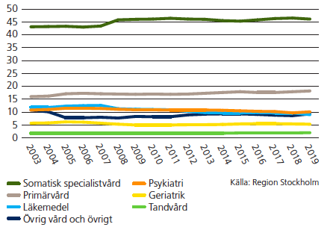
Utgångpunkter 3 (3)
Hälso- och sjukvårdens kostnader har ökat i något större utsträckning än tillväxten i Stockholm. För perioden 2003-2019 var den genomsnittliga reala kostnadsökningen 3,3 % vilket var i paritet med hälso- och sjukvårdsnämndens intäkter. Den största vårdgrenen är somatisk specialistvård. En stor del av de kostnaderna står akutsjukhusen för, vilka till övervägande del drivs i regionens egen regi.
Region Stockholm har generellt högre kostnader än genomsnittet i riket på 4 av 5 valda variabler (t.ex. primär-vård, somatisk vård, psykiatrisk vård), men vård-produktionen är också högre. Jämfört med andra regioner är kostnaden per DRG-poäng i Region Stockholm den 11e högsta i landet. Den är dock lägre än för 5 av 6 regioner där det också finns universitetssjukhus.
Utvecklingen av kostnadernas fördelning (%) över vårdgrenar i Region Stockholm, 2003–2019
Notes:
Samtalsledaren läser högt igenom och öppnar upp för frågor

Slide 7
Del 2 Reflektera kring hur man kan hantera osäkerheten i framtida intäkter
Notes:
Samtalsledaren öppnat 1) antingen upp sessionen i Miro (bara delar skärm, med alla inloggade) eller kör resten av mötet därigenom) eller 2) fortsätt via Teams och SharePoint.

Slide 8
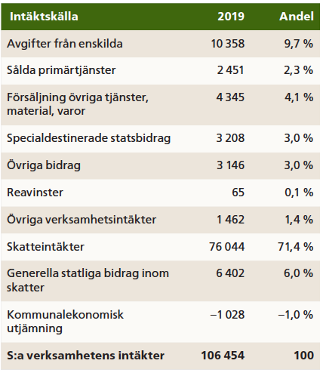
Bakgrund: fördelning av Region Stockholms intäkter 2019
13 % av dessa avgifter är patientavgifter
Mindre viktiga intäktskällor
Sociala investeringsfonder (t.ex. diabetssatsning i Region Stockholm)
Sjukvårdsförsäkringar relativt liten del av finansieringen av HSV i Sverige (vanligare i många EU-länder)
9 % är statliga bidrag
Notes:
Samtalsledaren berättar om sliden oavsett om man kör via Teams/SharePoint eller senare via Miro.

Slide 9
Reflektera: hur kan man hantera osäkerhet för kommande skatteintäkter pga. tex. minskad inflyttning/ökad utflyttning, lågkonjunktur, arbetslöshet?
På kort sikt (5-10 år) | På längre sikt (10-15 år)
Notes:
Antigen körs detta direkt i helgrupp med individuellt antecknade via Miro eller här i sliden via SharePoint/Teams. När både kort och långsikt är klara så diskutera. (cirka 15-20 min).

Slide 10
Del 3 Reflektera kring kostnadskontroll för vårdproduktion, möjliga prioriteringar och investeringar
Notes:
Samtalsledaren berättar om sliden oavsett om man kör via Teams/SharePoint eller senare via Miro.

Slide 11
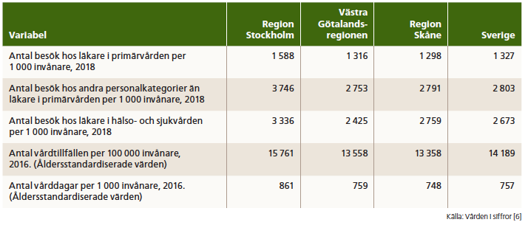
Reflektera kring vårdproduktion och vårdbehov
Idag har Region Stockholm en hög vårdproduktion per invånare.
Är det bra eller mindre bra att Region Stockholm har den största vårdproduktionen per invånare i landet?
Är det något man kan göra för att minska vårdbehoven?
Hur jobbar man med hälsofrämjande och förebyggande? Egenvård?
Notes:
Samtalsledaren berättar om sliden oavsett om man kör via Teams/SharePoint eller senare via Miro.

Slide 12
Är det ett bra eller mindre bra att Region Stockholm har den största vård-produktionen per invånare i landet?
Är det något man kan göra för att minska vårdbehoven? Hur jobbar man med hälsofrämjande och förebyggande? Egenvård?
Notes:
Antigen körs detta direkt i helgrupp med individuellt antecknade via Miro eller här i sliden via SharePoint/Teams. När både frågorna är klara så diskutera. (cirka 10 min).

Slide 13
Reflektera kring prioriteringar
Med ökande kostnader (t.ex. uppskjuten vård p.g.a. covid-19 pandemin, ökad andel äldre och multisjuka, ökade personalkostnader i bristyrken).
Är det möjligt att göra vertikala omfördelningar/prioriteringar, dvs. prioriteringar inom en sjukdomsgrupp?
Är det möjligt att göra horisontella omfördelningar/prioriteringar, dvs. prioriteringar mellan olika sjukdomsgrupper?
Är ökad samverkan en möjlighet? Hur kan det ge kostnadsminskningar?
Notes:
Antigen körs detta direkt i helgrupp med individuellt antecknade via Miro eller här i sliden via SharePoint/Teams. När alla frågorna är klara så diskutera. (cirka 15 min).

Slide 14
Är det möjligt att göra vertikala omfördelningar/prioriteringar?
Är det möjligt att göra horisontella omfördelningar/prioriteringar?
Notes:
Antigen körs detta direkt i helgrupp med individuellt antecknade via Miro eller här i sliden via SharePoint/Teams. När de tre delfrågorna är klara så diskutera. (cirka 10 min).

Slide 15
Tankar kring samverkansmöjligheter? Kan ökad samverkan ge kostnadsminskningar?

Slide 16
Reflektera kring investeringar och nya verksamheter
Tankar kring typer av nya effektivare verksamheter som skulle kunna startas
Tankar kring hur nya investeringar (digitalisering, precisionsmedicin, AI etc.) skulle kunna bidra till effektivisering och lägre kostnader.
Notes:
Antigen körs detta direkt i helgrupp med individuellt antecknade via Miro eller här i sliden via SharePoint/Teams. När båda frågorna är klara så diskutera. (cirka 10 min).

Slide 17
Tankar kring typer av nya effektivare verksamheter som skulle kunna startas
Tankar kring hur nya investeringar (digitalisering, precisionsmedicin, AI etc.) skulle kunna bidra till effektivisering och lägre kostnader.

